Slide 1
UNIVERSIDADE FEDERAL DE GOIÁS SISU-2016-1
Perfil dos Inscritos na
Lista de Espera e dos convocados para 2ª Chamada da UFG

Slide 2
UNIVERSIDADE FEDERAL DE GOIÁS SISU-2016-1
Número de inscrições para a lista de espera da UFG, por Regional
Regional | Candidatos
Catalão | 3.870 (7,38%)
Goiânia | 38.390 (73,22%)
Goiás | 2.732 (5,21%)
Jataí | 7.442 (14,19%)
Total | 52.434 (100%)

Slide 3
UNIVERSIDADE FEDERAL DE GOIÁS SISU-2016-1
Número de convocados para 2ª Chamada da UFG, por Regional
Regional | Convocados 2ª Chamada
Catalão | 649 (20,50%)
Goiânia | 1.576 (49,78%)
Goiás | 210 (6,63%)
Jataí | 731 (23.09%)
Total | 3.166 (100%)

Slide 4
UNIVERSIDADE FEDERAL DE GOIÁS SISU-2016-1
Número de inscrições para a lista de espera da UFG,
por estado (Goiás e outros)
Regional | Estado de Goiás | Outros Estados | Total
Catalão | 2.823 (72,94%) | 1.047 (27,05%) | 3.870 (100%)
Goiânia | 31.786 (82,79%) | 6.604 (17,20%) | 38.390 (100%)
Goiás | 1.952 (71,44%) | 780 (28,55%) | 2.732 (100%)
Jataí | 4.829 (64,88%) | 2.613 (31,51%) | 7.442 (100%)
Total | 41.390 (78,93%) | 11.044 (21,06%) | 52.434 (100%)

Slide 5
UNIVERSIDADE FEDERAL DE GOIÁS SISU-2016-1
Número de convocados na 2ª Chamada da UFG,
por estado (Goiás e outros)
Regional | Estado de Goiás | Outros Estados | Total
Catalão | 384 (59,17%) | 265 (40,83%) | 649 (100%)
Goiânia | 1.282 (81,35%) | 294 (18,65%) | 1.576 (100%)
Goiás | 114 (54,29%) | 96 (45,71%) | 210 (100%)
Jataí | 436 (59,64%) | 295 (40,36%) | 731 (100%)
Total | 2.216 (69,99%) | 950 (30.01%) | 3.166 (100%)

Slide 6
UNIVERSIDADE FEDERAL DE GOIÁS SISU-2016-1
Número de convocados na 2ª Chamada da UFG,
por categoria de ingresso da convocação por estado (Goiás e outros)
Categoria de ingresso | Estado de Goiás | Outros Estados | Total
AC | 1.098 (68,20%) | 512 (31,80%) | 1.610 (100%)
L1 | 233 (71,70%) | 92 (28,30%) | 325 (100%)
L2 | 386 (71,48%) | 154 (28,52%) | 540 (100%)
L3 | 195 (71,96%) | 76 (28,04%) | 271 (100%)
L4 | 304 (72,38%) | 116 (27,62%) | 420 (100%)
Total | 2.216 (69,99%) | 950 (30,01%) | 3.166 (100%)

Slide 7
UNIVERSIDADE FEDERAL DE GOIÁS SISU-2016-1
Número de convocados na 2ª Chamada da UFG,
por categoria de ingresso de origem e da convocação
Regional | AC | L1 | L2 | L3 | L4 | Total
Catalão | 339 | 62 | 103 | 52 | 93 | 649
Goiânia | 774 | 164 | 296 | 140 | 202 | 1.576
Goiás | 105 | 22 | 33 | 22 | 28 | 210
Jataí | 392 | 77 | 108 | 57 | 97 | 731
Total | 1.610 | 325 | 540 | 271 | 420 | 3.166

Slide 8
UNIVERSIDADE FEDERAL DE GOIÁS SISU-2016-1
Número de convocados na 2ª Chamada da UFG,
por categoria de convocação e origem
Categoria | Convocados | % | Origem dos convocados | %
AC | 1.610 | 50,85% | 1.450 | 45,80%
Cotistas (L1, L2, L3 e L4) | 1.556 | 49,15% | 1.716 | 54,20%
 | 3.166 |  | 3.166

Slide 9
UNIVERSIDADE FEDERAL DE GOIÁS SISU-2016-1
Número de inscrições para a lista de espera da UFG, por sexo e por regional
Regional | Masculino | Feminino | Total
Catalão | 1.572 (40,62%) | 2.298 (59,38%) | 3.870 (100%)
Goiânia | 15.894 (41.40%) | 22.496 (58,60%) | 38.390 (100%)
Goiás | 904 (33,09%) | 1.828 (66,91%) | 2.732 (100%)
Jataí | 2.729 (36,68%) | 4.713 (63,32%) | 7.442 (100%)
Total | 21.099 (40,24%) | 31.335 (59,76%) | 52.43 (100%) 4

Slide 10
UNIVERSIDADE FEDERAL DE GOIÁS SISU-2016-1
Número de convocados na 2ª Chamada da UFG,
por sexo e por regional
Regional | Masculino | Feminino | Total
Catalão | 296 (45,61%) | 353 (54,39%) | 649 (100%)
Goiânia | 801 (50,82%) | 775 (49,18%) | 1.576 (100%)
Goiás | 87 (41,43%) | 123 (58,57%) | 210 (100%)
Jataí | 320 (43,78%) | 411 (56,22%) | 731 (100%)
Total | 1504 (47,50%) | 1.662 (52,50%) | 3.166 (100%)

Slide 11
UNIVERSIDADE FEDERAL DE GOIÁS SISU-2016-1
Número de inscrições para a lista de espera da UFG, por idade
Faixa etária | Candidatos
< 18 | 1.092 (2,08%)
18 a 20 | 28.396 (54,15%)
21 a 22 | 7.758 (14,79%)
23 a 24 | 4.284 (8,17%)
25 a 30 | 6.037 (11,51%)
31 a 35 | 2.056 (3.92%)
36 a 40 | 1.214(2,31%)
41 a 45 | 782 (1,49%)
> 45 | 815 (1,55%)
Total | 52.434 (100%)

Slide 12
UNIVERSIDADE FEDERAL DE GOIÁS SISU-2016-1
Número de convocados na 2ª Chamada da UFG,
por idade e por regional
Faixa etária | Convocados
< 18 | 78 (2,46%)
18 a 20 | 1.962 (61,97%)
21 a 22 | 374 (11,81%)
23 a 24 | 234 (7,39%)
25 a 30 | 296 (9,35%)
31 a 35 | 11 1 (3,51%)
36 a 40 | 46 (1,45%)
41 a 45 | 28 (0,88%)
46 a 50 | 25 (0,79%)
51 a 55 | 6 (0,19%)
56 a 60 | 5 (0,16%)
> 60 | 1 (0,03%)
Total | 3.166

Slide 13
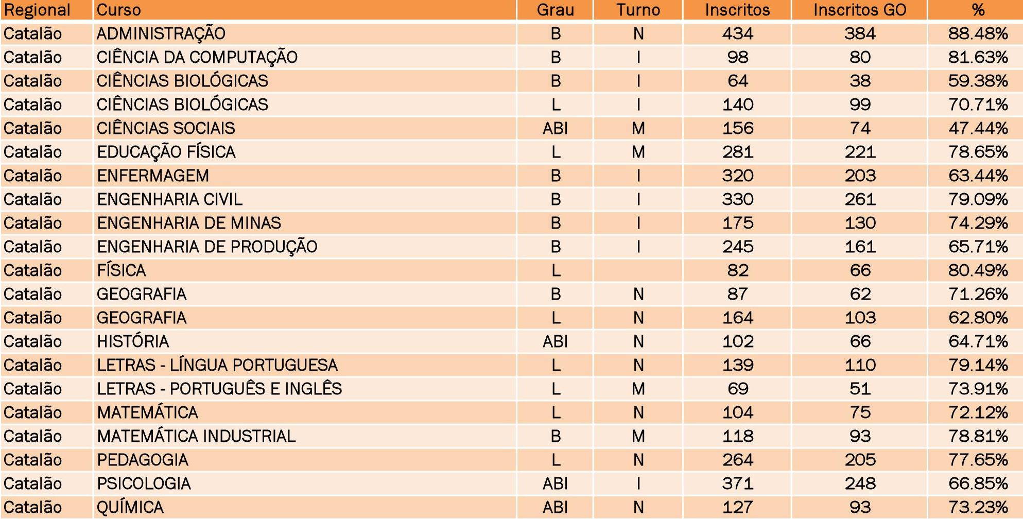
UNIVERSIDADE FEDERAL DE GOIÁS SISU-2016-1
Número de inscrições para a lista de espera da UFG, total e do estado de Goiás por curso – REGIONAL CATALÃO

Slide 14
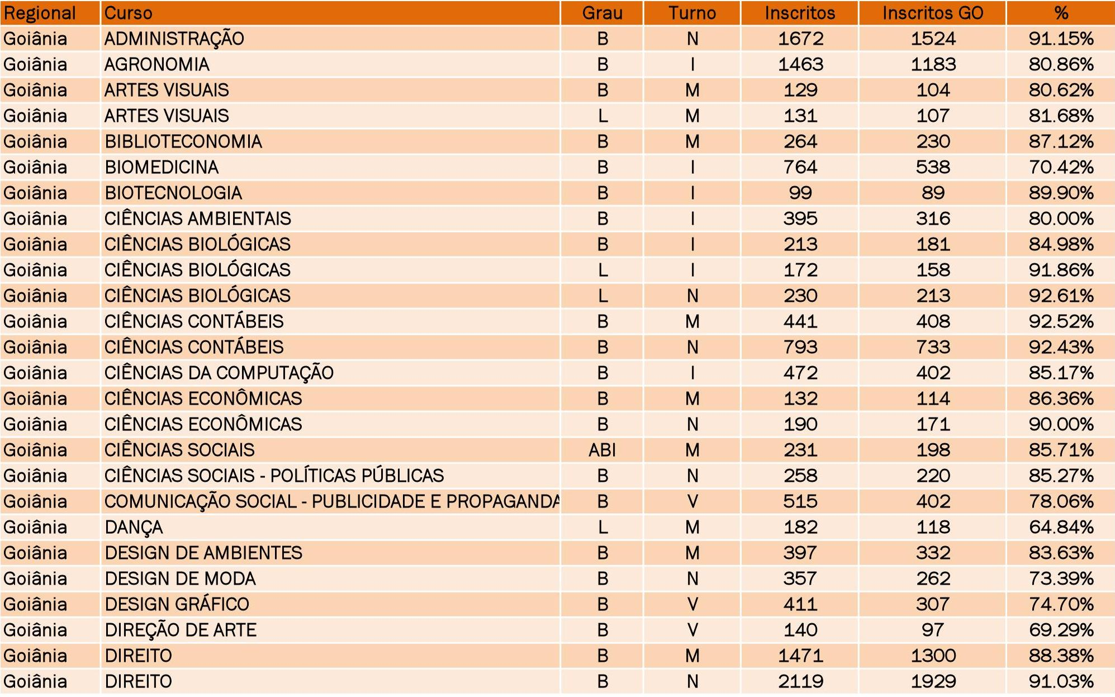
UNIVERSIDADE FEDERAL DE GOIÁS SISU-2016-1
Número de inscrições para a lista de espera da UFG, total e do estado de Goiás por curso – REGIONAL GOIÂNIA

Slide 15
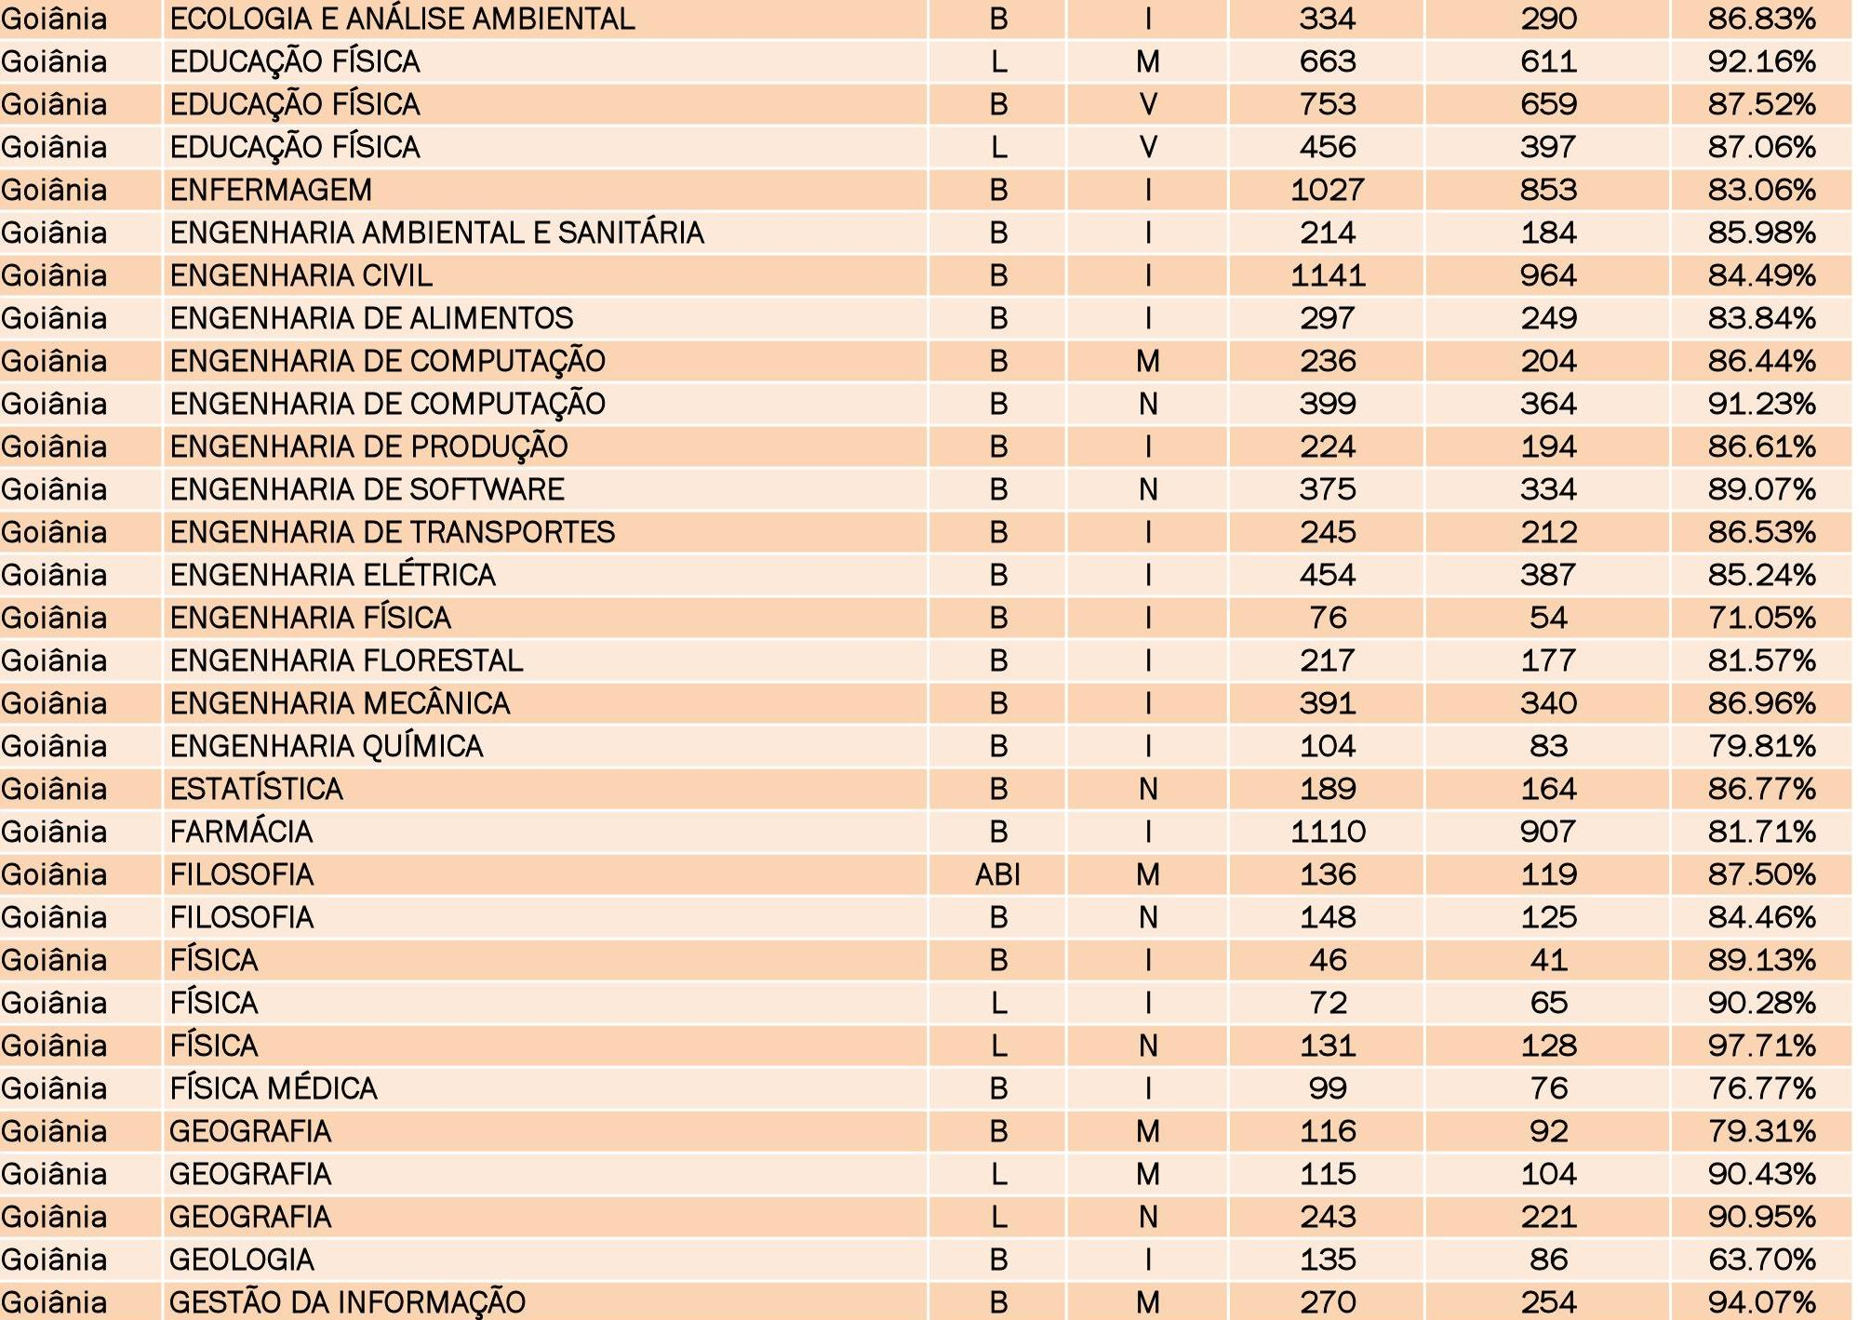
UNIVERSIDADE FEDERAL DE GOIÁS SISU-2016-1
Número de inscrições para a lista de espera da UFG, total e do estado de Goiás por curso – REGIONAL GOIÂNIA

Slide 16
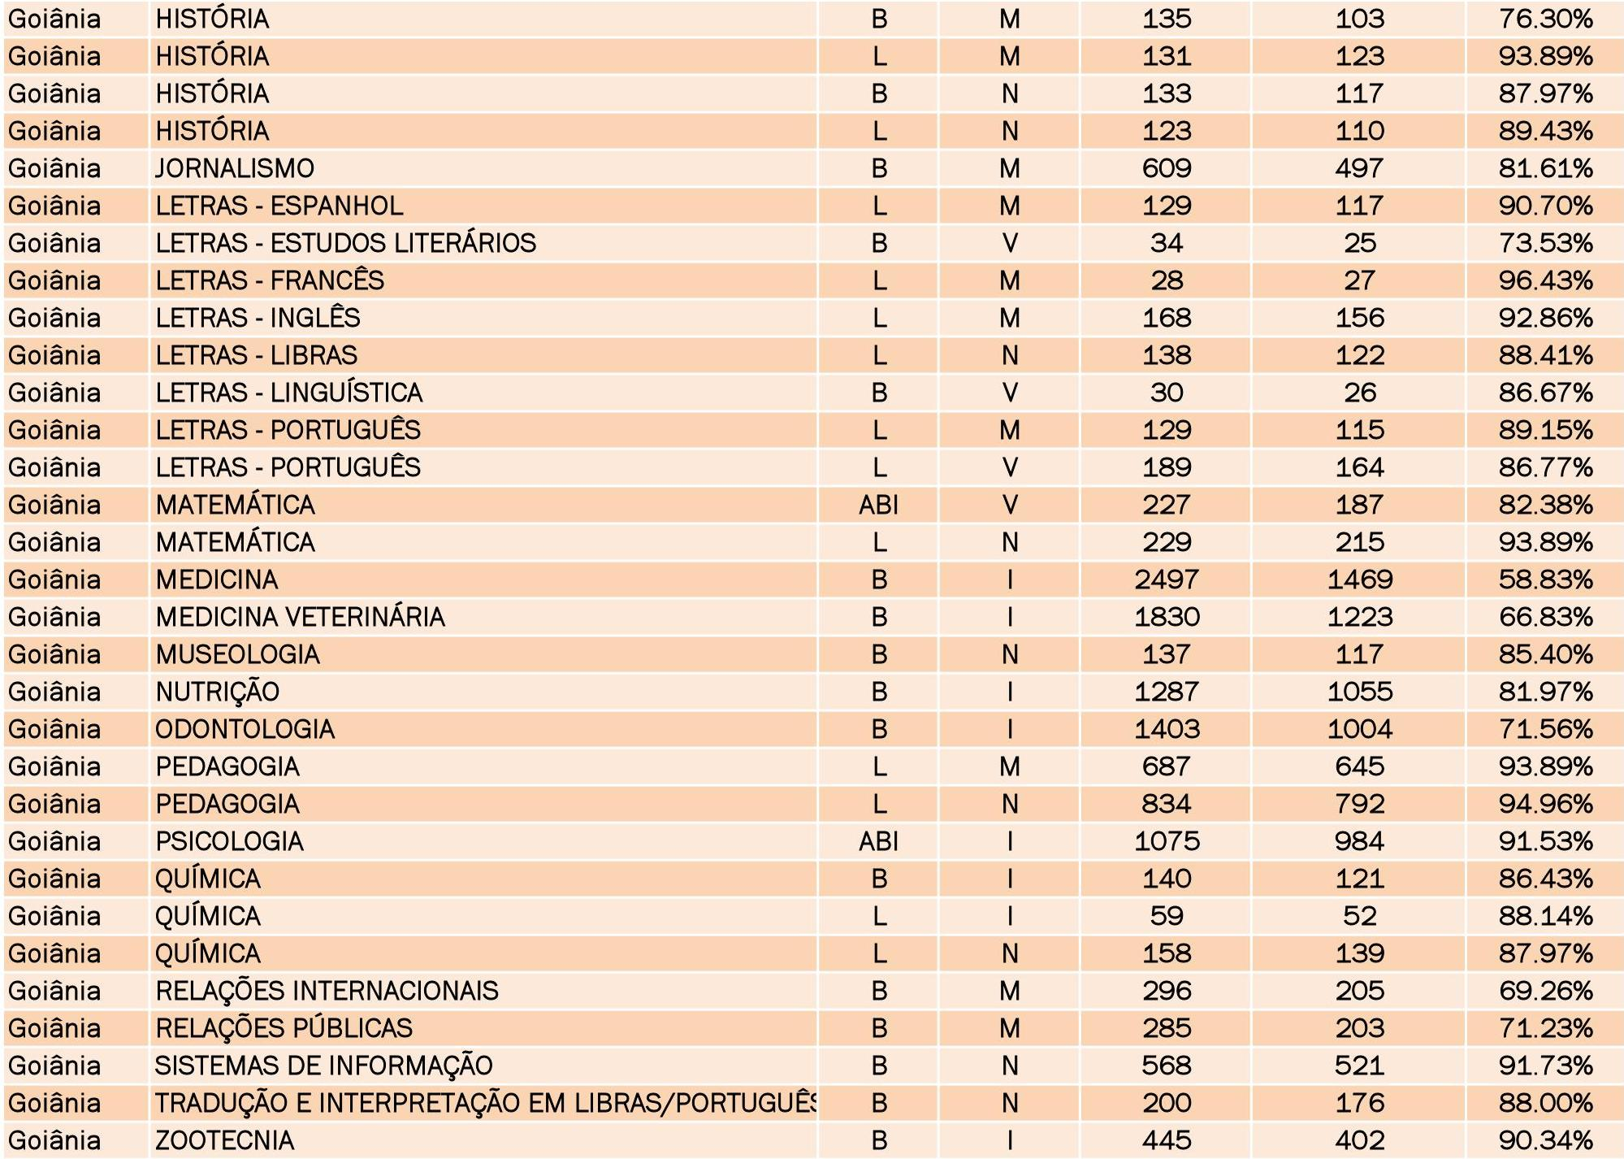
UNIVERSIDADE FEDERAL DE GOIÁS SISU-2016-1
Número de inscritos de Goiás e outros estados por curso e por modalidade de concorrência – REGIONAL GOIÂNIA

Slide 17
UNIVERSIDADE FEDERAL DE GOIÁS SISU-2016-1
Número de inscrições para a lista de espera da UFG, total e do estado de Goiás por curso – REGIONAL GOIÁS

Slide 18
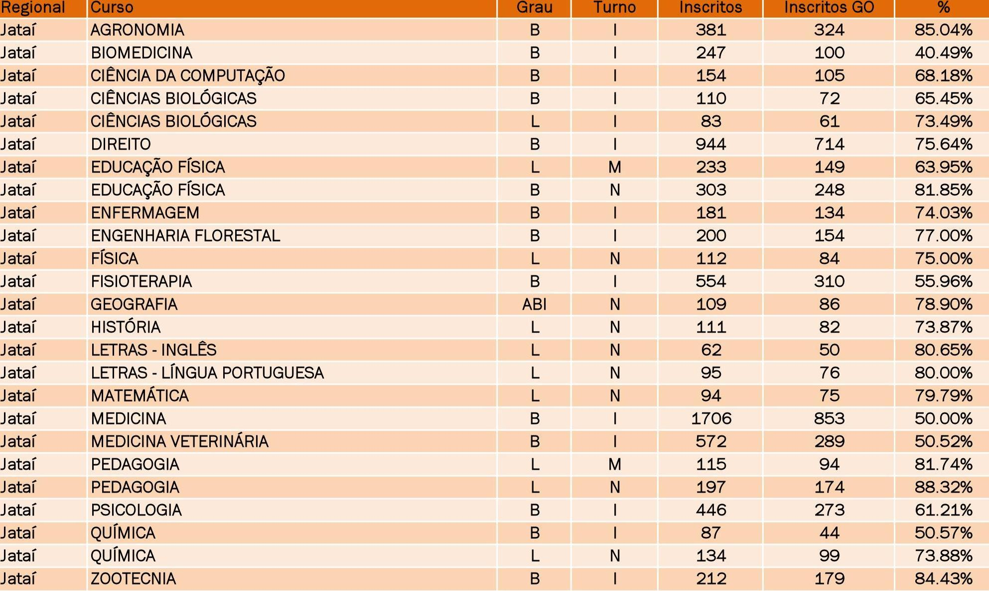
UNIVERSIDADE FEDERAL DE GOIÁS SISU-2016-1
Número de inscrições para a lista de espera da UFG, total e do estado de Goiás por curso – REGIONAL JATAÍ

